Slide 1

央行貨幣政策與台灣經濟發展
中央銀行
楊金龍
2019.7.12

Slide 2
簡報大綱
一、台灣總體經濟表現與貨幣政策執行情況
(一)中央銀行落實法定經營目標
(二)近20年台灣總體經濟表現
(三)本行貨幣政策執行情況
二、全球經濟結構問題及挑戰
(一)全球化、科技進步與長期停滯之問題
(二)央行雙率政策面臨之挑戰
(三)台灣經濟發展及企業面臨之結構性問題
三、妥適因應經濟結構問題，協助經濟成長
(一)本行貨幣政策與時俱進
(二)搭配擴張性財政政策以協助經濟成長
(三)促進產業升級或轉型，提升產品附加價值
四、結語

Slide 3
一、台灣總體經濟表現與貨幣政策執行情況
(一)中央銀行落實法定經營目標，各界對本行貨幣政策多所肯定
根據中央銀行法，本行的法定經營目標為：
  (1)促進金融穩定；
  (2)健全銀行業務；
  (3)維護對內及對外幣值之穩定；
  (4)並在上述目標範圍內，協助經濟之發展。

Slide 4
一、台灣總體經濟表現與貨幣政策執行情況
多年來，本行貨幣政策因應台灣總體經濟發展調整，具有成效，受到國際信評及研究機構的肯定。
  (1)台灣貨幣政策極具彈性，維持低且穩定的通膨；
  (2)相對有彈性的新台幣匯率，有助舒緩經濟與金融衝擊；
  (3)使台灣安然度過亞洲及全球金融危機。

Slide 5
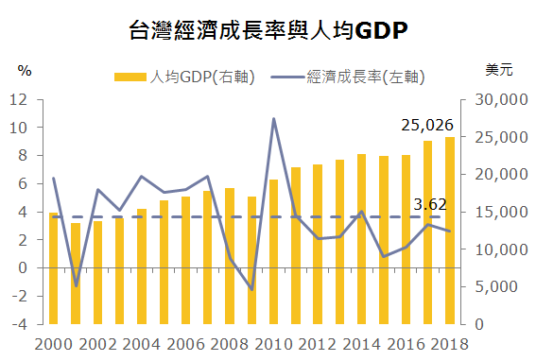
一、台灣總體經濟表現與貨幣政策執行情況
(二)近20年台灣總體經濟表現
2000~2018年台灣經濟成長率平均為3.62%。
2018年人均GDP為25,026美元。
資料來源：主計總處

Slide 6
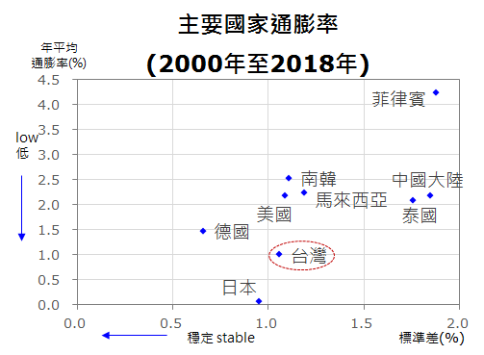
一、台灣總體經濟表現與貨幣政策執行情況
2000~2018年CPI與核心CPI平均年增率分別為1.01%與0.85%，新台幣購買力長期持穩。
與主要國家相較，台灣通膨低且穩定。
資料來源：主計總處
註：通膨率以CPI年增率衡量。
資料來源：主計總處、IHS Markit

Slide 7
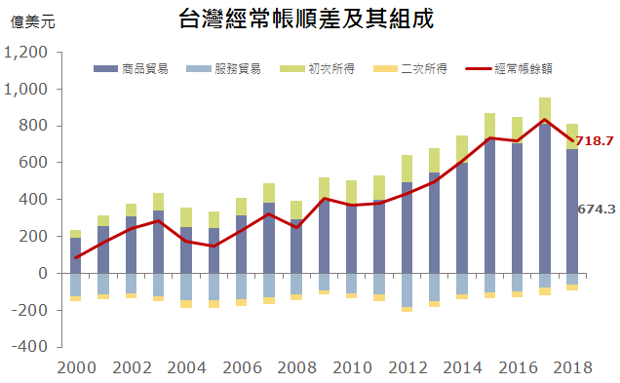
一、台灣總體經濟表現與貨幣政策執行情況
經常帳長期維持順差，2018年為718.7億美元。
商品貿易順差貢獻大，2018年為674.3億美元。
資料來源：中央銀行

Slide 8
一、台灣總體經濟表現與貨幣政策執行情況
2000~2018年經常帳對GDP比率平均為8.6%，國外淨資產持續累積。
2018年底台灣國際投資部位淨資產達12,805億美元，為全球第5大。
註：經常帳對GDP比率以CA/GDP表示
資料來源：中央銀行、主計總處
資料來源：中央銀行、IMF

Slide 9
一、台灣總體經濟表現與貨幣政策執行情況
國際收支平衡式：經常帳順差反映國外淨債權增加。
國民所得會計恆等式：經常帳順差反映國內超額儲蓄。
資料來源：中央銀行
資料來源：中央銀行

Slide 10
一、台灣總體經濟表現與貨幣政策執行情況
(三)本行貨幣政策執行情況(利率政策與信用市場方面)
台灣與全球利率走勢相近，全球金融危機後兩者均走低(詳後述)。
台灣通膨展望溫和平穩，台灣實質利率水準相較主要經濟體仍屬居中。
主要經濟體實質利率比較表
單位：%
經濟體 | (1) | (2) | (3)=(1)-(2)
 | 1年期定存利率 | CPI年增率 | 實質利率
 | 2019.6.20 資料 | 2019年預測值
南韓 | 1.500 | 0.50 | 1.000
台灣 | 1.065 | 0.71 | 0.355
日本 | 0.010 | 0.65 | -0.640
美國 | 1.240 | 2.07 | -0.830
中國 | 1.500 | 2.40 | -0.900
歐元區 | 0.050 | 1.44 | -1.390
資料來源：中央銀行、IHS Markit
資料來源：中央銀行、主計總處、IHS Markit

Slide 11
一、台灣總體經濟表現與貨幣政策執行情況
貨幣總計數(M2)成長狀況攸關經濟活動所需資金。
因應國內外經濟金融情勢變化，本行採行妥適貨幣政策，M2年增率多維持於目標區內，可充分支應經濟成長所需。
M2年增率及貨幣成長目標區
M2 年增率≈實質GDP成長+CPI年增率
單位：%
年平均 | GDP 成長率 | CPI 年增率 | GDP 成長率+ CPI年增率 | M2 年增率
 | (a) | (b) | =(a)+(b)
2000-2018 | 3.62 | 1.01 | 4.63 | 5.10
2010-2018 | 3.42 | 1.04 | 4.46 | 4.79
資料來源：中央銀行、主計總處
資料來源：中央銀行

Slide 12
一、台灣總體經濟表現與貨幣政策執行情況
台灣金融體系以間接金融為主，銀行健全經營尤為重要。
本國銀行資產品質良好，2018Q4逾期放款率僅0.2%，備抵呆帳覆蓋率達573.7%；獲利穩健，ROE與ROA分別為9.3%與0.7%。
%
%
%
%
資料來源：中央銀行
資料來源：中央銀行

Slide 13
一、台灣總體經濟表現與貨幣政策執行情況
銀行發揮金融中介功能、信用管道暢通有助民間融資，2000~2018年放款與投資平均年增率為4.03%。
全體貨幣機構放款與投資以民間部門債權為主，2000~2018平均比重為80%。
資料來源：中央銀行
資料來源：中央銀行

Slide 14
一、台灣總體經濟表現與貨幣政策執行情況
2008年全球金融危機時，本行7次調降政策利率，及實施台版量化寬鬆；
此外，並配合資本移動管理措施，維持新台幣匯率穩定，使台灣安然度過危機，經濟迅速恢復，備受國際機構肯定。
資料來源：中央銀行、主計總處

Slide 15
一、台灣總體經濟表現與貨幣政策執行情況
(三)本行貨幣政策執行情況(匯率政策方面)
台灣貿易依存度高且經濟規模小，資本移動十分頻繁，匯率波動幅度不宜過大，適合採行管理浮動匯率制度。
台灣與主要國家貿易開放程度
(2018年)
單位：%
 | 台灣 | 南韓 | 新加坡 | 中國大陸 | 日本 | 美國
輸出入/GDP | 147 | 106 | 377 | 74 | 35 | 32
各國名目GDP相對台灣的規模(倍數) | 1 | 2.7 | 0.6 | 23.1 | 8.4 | 34.8
資料來源：主計總處、IMF

Slide 16
一、台灣總體經濟表現與貨幣政策執行情況
新台幣匯率維持動態穩定，名目有效匯率(NEER)多落於36個月移動平均±5%的範圍內。

Slide 17
一、台灣總體經濟表現與貨幣政策執行情況
動態穩定的匯率政策對台灣經濟的好處：
維持外匯市場有序運作，為市場參與者營造公平合理的環境，可促進匯市發揮價格發現功能，有助經濟資源獲得最適配置，亦能維持本國貨幣的對外購買力，有利全民福祉。
對個體經濟的好處 | 有助企業對外報價及經營
 | 有利民眾從事跨國理財與旅遊
 | 有利國外長期投資者深耕台灣市場
對總體經濟的重要性 | 新台幣匯率具有反通膨及反景氣循環特性*
 | 降低不確定性，有助民間投資，增進台灣經濟成長
 | 舒緩金融衝擊，防範金融危機發生
*國內物價上漲時，新台幣呈升值走勢；景氣衰退時，新台幣則呈貶值走勢；
此特性可避免國內物價出現高通膨或通縮的現象，及台灣經濟產生過熱或過冷的情形。

Slide 18
一、台灣總體經濟表現與貨幣政策執行情況
以實質有效匯率(REER)指數代表出口價格競爭力；2010年以來新台幣REER皆低於人民幣、新加坡幣與韓元。
台灣出口價格競爭力均優於新加坡、中國大陸及南韓等主要貿易對手國。
新台幣、韓元、新加坡幣與人民幣實質有效匯率指數
資料來源：BIS

Slide 19
一、台灣總體經濟表現與貨幣政策執行情況
今年以來，亞洲主要國家出口多呈負成長。台灣出口減少3.4%，表現次於香港、中國大陸及泰國，仍優於馬來西亞、日本、南韓及新加坡。
亞洲主要國家出口值年增率
(以美元計價)
單位: ％
 | 日本 | 中國大陸 | 南韓 | 新加坡 | 香港 | 泰國 | 馬來西亞 | 台灣
 |  |  |  | 本地出口* | 本地出口*
2018年 | 5.7 | 9.9 | 5.4 | 11.0 | 5.9 | 6.9 | 13.8 | 5.9
2019年 1~ 6月** | -6.2 | 0.4 | -8.5 | -9.8 | 6.4 | -3.1 | -4.2 | -3.4
*：香港及新加坡資料皆為本地出口占總出口分別約1%與49%左右。
**：日本、中國大陸、泰國、馬來西亞為1~5月資料。
資料來源：Datastream；各國海關

Slide 20
一、台灣總體經濟表現與貨幣政策執行情況
新台幣匯率維持動態穩定，波動度較主要貨幣小。
特殊情況時：新台幣匯率維持穩定，亞洲及全球金融危機，本行因應得宜，使台灣安然度過危機。
    1998年：停止NDF(無本金交割遠匯)業務，阻貶新台幣。
    2008年：阻升新台幣匯率並實施總體審慎措施。
主要貨幣對美元匯率之年平均波動
註：1.各幣別波動幅度係根據匯率變動計算過去20天期之標準差（並將其年率化）。2.波動幅度愈大，表示該幣別之匯率走勢較不穩定。
資料來源：中央銀行。

Slide 21
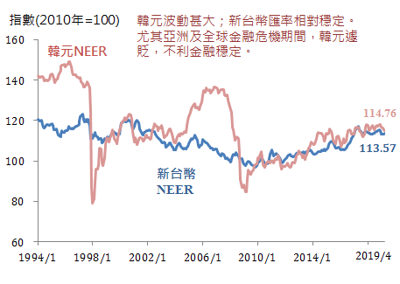
一、台灣總體經濟表現與貨幣政策執行情況
因應金融危機，維持匯率穩定尤為重要。
  1997~1998年：韓元遽貶，因獲得 IMF 援助而度過難關。
  2008年：韓元大貶，南韓央行因與美國 Fed 簽訂美元換匯額度，而度過危機。
新台幣及韓元名目有效匯率指數
1997與2008年台灣與南韓
國際收支及外匯存底變動數
單位：億美元
 | 1997年 |  | 2008年
 | 南韓 | 台灣 | 南韓 | 台灣
經常帳順/逆差 | -108 | 68 | 18 | 248
金融帳淨流入/出 | 59 | -73 | -500 | -16
國際收支綜合餘額 | -119 | -7 | -564 | 263
外匯存底變動數 | -127 | -45 | -613 | 214
資料來源：中央銀行及南韓央行
資料來源：BIS

Slide 22
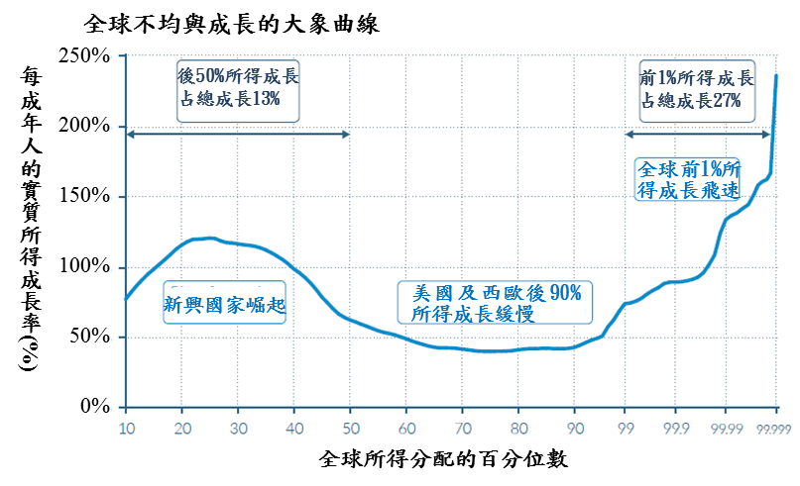
二、全球經濟結構問題及挑戰
(一)全球化、科技進步與長期停滯之問題
受全球化、科技進步影響，全球薪資成長趨緩，各國國內所得分配不均惡化，致勞工購買力下降，有效需求下降。
全球各所得級距的實質所得成長率
(1980~2016)
後50%所得成長
占總成長13%
前１%所得成長
占總成長27%
註：勞動報酬份額(labor income share)＝工資／GDP，ILO計算
之工資。尚包含政府移轉收入。
資料來源：ILO(2019),“The Global Labor Income Share and
Distribution, ”July.
資料來源：WID(2017), World Inequality Report 2018, World Inequality Lab, Dec.

Slide 23
二、全球經濟結構問題及挑戰
全球金融危機衝擊，全球經濟陷入需求疲弱、低成長、低通膨的惡性循環，即長期停滯(secular stagnation)困境。
2011年迄今全球經濟成長低緩
2011年迄今全球通膨走低
資料來源：IHS Markit
資料來源：IHS Markit

Slide 24
二、全球經濟結構問題及挑戰
長期停滯的成因：需求面與供給面因素均有關係。
需求面面臨疲弱不振 | 供給面出現結構性瓶頸
政府支出不足 | 勞動市場出現永久性的結構改變 －人口老化加速，支撐經濟成長紅利漸減。
民間需求疲乏 －政經前景不確定性高，缺乏投資信心 －薪資成長停滯，削弱消費能力 －人口成長減緩，致總合需求下滑 | 資本累積不足 －銀行去槓桿化，民間投資欠缺資金的支持。 －政府縮減公共投資，基礎建設投資遇瓶頸。
全球貿易量萎縮 －全球供應鏈改變，全球貿易量結構性降低。 －全球景氣復甦疲弱，全球貿易障礙增加 | 缺乏重大創新，致技術進步停滯 －近年已無重大技術進步事證 －生產性的投資過少，生產力成長率減緩

Slide 25
二、全球經濟結構問題及挑戰
(二)央行雙率政策面臨之挑戰
全球經濟長期停滯，有效需求不足，全球利率走低。
一般咸認，貨幣政策已無足夠的發揮空間，寬鬆性貨幣政策激勵經濟成長的效果，可能已瀕臨極限。
資料來源：IHS Markit
資料來源：Federal Reserve Bank of New York, Measuring the Natural Rate of Interest

Slide 26
二、全球經濟結構問題及挑戰
當代貨幣政策之挑戰
經濟與市場結構轉變
失業率與通膨率抵換關係弱化
充滿不確定性的經濟金融環境下，指引貨幣政策的指標更難掌握
人口結構老化
減弱利率、信用管道的重要性
貨幣政策的傳遞機制
與有效性受影響
大企業的市場力量、零售市場競爭大，改變定價策略
金融科技、虛擬通貨(如：臉書Libra)與支付系統創新，可能影響傳統銀行在金融體系中扮演之角色
影響金融穩定

Slide 27
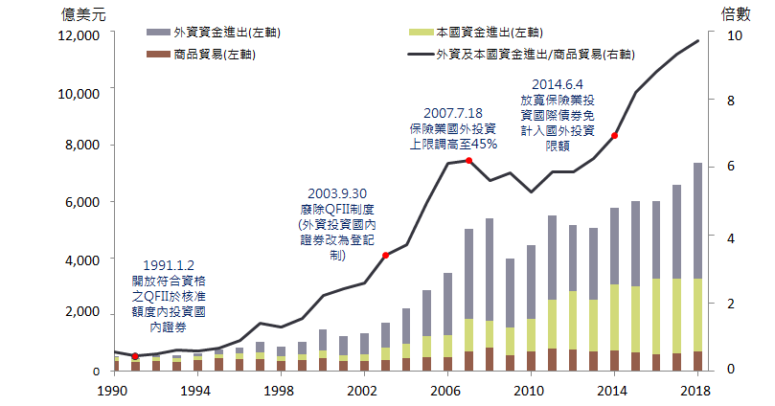
二、全球經濟結構問題及挑戰
台灣匯率政策的挑戰：市場參與者改變與資本大量且快速移動，易引發市場劇烈波動。
歷年我國外匯收支金額之結構變化
資料來源：中央銀行

Slide 28
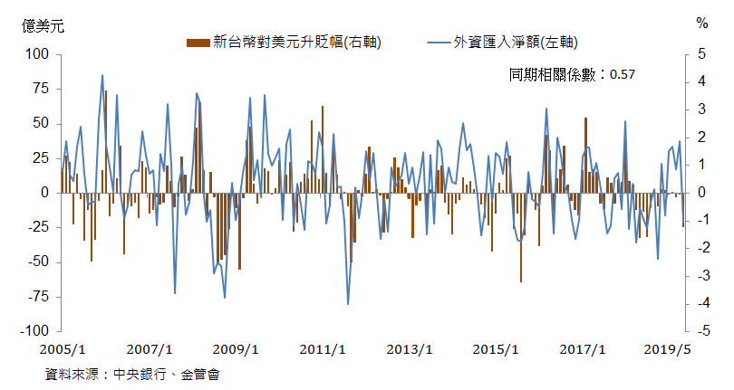
二、全球經濟結構問題及挑戰
短期外資進出已成為影響新台幣走勢的重要因素。
外資淨匯入與新台幣對美元匯率升貶幅

Slide 29
二、全球經濟結構問題及挑戰
(三)台灣經濟發展及企業面臨之結構性問題
台灣易受全球長期停滯需求不足及全球供應鏈轉變所影響。
出口市場集中度高：中國大陸占台灣出口比重41.2%；
出口產品集中度高：中間財出口比重達78.4%；
電子資通訊產品比重達43%。
2018年台灣及南韓商品及地理集中係數
2018年台灣出口產品比重
 | 對中國大陸(含香港)出口比重(%) | 電子資通訊產品(HS85)出口比重(%) | 出口 市場集中度 | 出口 產品集中度
台灣 | 41.2 | 43.0 | 44.5 | 46.1
南韓 | 34.4 | 30.5 | 38.4 | 37.0
新加坡 | 24.1 | 31.3 | 30.7 | 38.5
日本 | 24.2 | 14.8 | 33.3 | 34.4
機械及運輸設備
資料來源：財政部通關統計、KITA、ITC資料庫
資料來源：財政部

Slide 30
二、全球經濟結構問題及挑戰
全球金融危機後，GDP貢獻度中，內需以民間投資的減幅達0.77個百分點最大。
全球需求疲弱，經濟金融不確定增加，國內企業獲利成長下滑，不利民間投資擴增。
全球金融危機前後，台灣GDP各組成項目平均貢獻度
單位：%，百分點
 | 經濟成長率 | 國內 需求 |  |  |  |  |  |  | 淨外需
 |  |  | 民間 消費 | 政府 消費 | 固定 投資 |  |  | 存貨 變動 |  | 輸出 | (-)輸入
 |  |  |  |  |  | 民間 部門 | 政府 部門
2003~2007年 (全球金融危機前) | 5.64 | 2.78 | 1.75 | 0.07 | 0.94 | 1.17 | -0.23 | 0.03 | 2.85 | 6.39 | 3.53
2011~2018年 (全球金融危機後) | 2.51 | 1.73 | 1.35 | 0.24 | 0.26 | 0.40 | -0.13 | -0.13 | 0.79 | 2.24 | 1.45
危機後-危機前 | -3.12 | -1.06 | -0.39 | 0.17 | -0.67 | -0.77 | 0.10 | -0.16 | -2.06 | -4.15 | -2.09
資料來源：主計總處

Slide 31
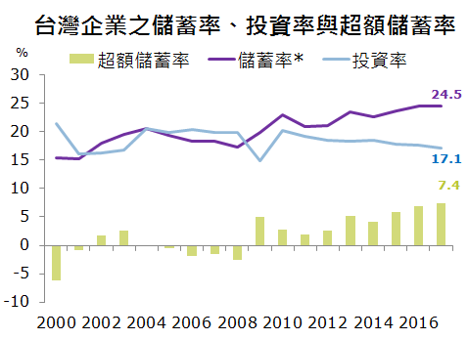
二、全球經濟結構問題及挑戰
全球金融危機後，經濟金融不確定性增加，企業投資率下降，企業由資金需求者轉為資金供給者。
資本累積不足，不利創新與技術進步，台灣工業及服務業的總要素生產力(TFP)平均年增率皆較危機前下滑。
全球金融危機後
平均成長率
0.19%
* 以儲蓄淨額加上固定資本消耗合計數所計算之儲蓄率
資料來源：主計總處
資料來源：主計總處

Slide 32
二、全球經濟結構問題及挑戰
全球金融危機後，台灣GDP成長率低於全球平均。
此段期間，代表技術進步的TFP、資本投入、勞動投入對經濟成長的貢獻皆下降，不利產出成長。
台灣與全球經濟成長率
資料來源：亞洲生產力組織(APO) 2016 Productivity Database
資料來源：主計總處、 IHS Markit

Slide 33
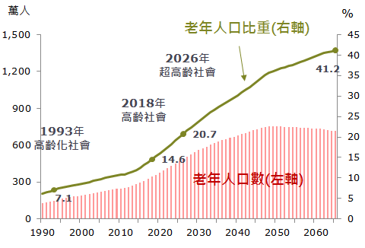
二、全球經濟結構問題及挑戰
根據聯合國估計，2015至2020年台灣生育率為1.15人，不及全球平均2.47人的一半。
台灣已於2018年邁入高齡社會，預計8年後(2026年)邁入超高齡社會。
全球及台灣生育率
台灣老年人口數及其比重
資料來源：國發會
資料來源：國發會

Slide 34
二、全球經濟結構問題及挑戰
台灣勞動力參與率低於主要國家，主因：
青年就學年齡延長及學用落差，較晚投入勞動市場；中高年提早退休。
2018年主要國家勞動力參與率
單位：%
 |  | 台灣 | 南韓 | 新加坡 | 香港 | 日本 | 美國
總計 |  | 59.0 | 63.0 | 68.3 | 60.3 | 60.7 | 62.0
年 齡 別 | 15-24歲 | 34.3 | 31.6 | 39.8 | 41.1 | 44.6 | 51.8
 | 25-54歲 | 85.4 | 79.3 | 88.1 | 84.0 | 86.7 | 81.7
 | 55-64歲 | 46.7 | 69.0 | 70.7 | 57.1 | 75.8 | 64.8
 | 65歲以上 | 8.4 | 31.8 | 27.1 | 10.1 | 23.4 | 19.5
青年
壯年
中高年
資料來源：主計總處、其他國家來自ILO估計

Slide 35
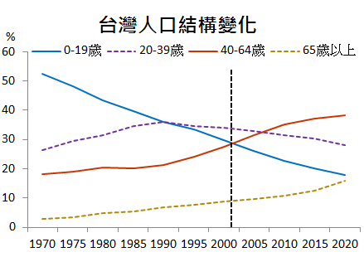
二、全球經濟結構問題及挑戰
人口結構變化不利勞動生產力、消費能力及有效需求成長。0~19歲多為淨消費者，40~64歲多為淨儲蓄者，且少子化及人口老化不利有效需求成長，使儲蓄率維持較高水準。
2008年全球金融危機後，企業由資金需求者轉為供給者，台灣國民儲蓄率加速攀升。
資料來源：聯合國
資料來源：主計總處

Slide 36
三、妥適因應經濟結構問題，協助經濟成長
(一)本行貨幣政策與時俱進
因應經濟不確定性升高，貨幣政策指標可靠性降低
  在不確定性加大的環境下，過去重要經濟金融指標的可靠性降低，未來貨幣政策的決策更須取決於數據(data-dependent)。
  本行將持續透過大數據分析等新技術的協助，即時檢視範圍更廣的經濟指標，以協助本行更有效預測與分析經濟金融狀況及政策執行。
因應資本快速移動
  本行續採管理浮動匯率制度，適時運用資本移動管理工具及總體審慎政策，維護市場秩序。
  建置外匯統計分析資訊系統，研析我國外匯市場運作及收支變動，以掌握短、中、長期資金進出狀況。

Slide 37
三、妥適因應經濟結構問題，協助經濟成長
因應金融科技
  本行成立研究小組，密切關注金融科技及虛擬貨幣發展。
  督促財金公司建構行動支付基礎設施，確保安全且有效率的支付系統，維持金融體系穩定。
  適切調整網路銀行相關管理機制
  研議應用新科技於本行業務，輔以監理科技(SupTech)，即時掌握金融機構的營運狀況，強化總體審慎政策的成效。
①加強監控非營業時間流動性變化；
②放寬「跨行專戶」日終餘額抵充存款準備金上限；
③妥適管理純網銀之外匯業務。

Slide 38
三、妥適因應經濟結構問題，協助經濟成長
(二)搭配擴張性財政政策以協助經濟成長
貨幣政策有其侷限性，在低通膨、低利率的情況下，財政政策宜扮演更積極的角色。
台灣尚有實施擴張性財政政策的空間。
2019 年度中央政府總預算
 | 中央政府1年以上公共債務未償餘額相對前3年名目GDP平均數之比率 | 總預算舉債占整體歲出總額之比率
2019年 | 31.5% | 4.5%
法定舉債上限 | 40.6% | 15.0%
財政空間 | 9.1個百分點 | 10.5個百分點
資料來源：財政部

Slide 39
三、妥適因應經濟結構問題，協助經濟成長
(三)促進產業升級轉型，提升產品附加價值
全球經貿環境快速變遷，當前迎來產業升級轉型兩大契機
  台灣卓越的科技硬體實力，有助爭取全球物聯網及AI趨勢商機。
  美中貿易摩擦吸引台商回台高階製造及研發，國際大廠也加碼投資。
「歡迎台商回台投資行動方案」的核准金額
業別 | 核准金額(新台幣億元)
電子零組件、伺服器及網通 | 3,059
工具機 | 202
自行車與車用零組件 | 207
紡織、造紙 | 157
塑橡膠 | 62
化學、生醫 | 84
其他 | 152
未揭露個別金額者 | 423
總額(至2019/7/4) | 4,346
資料來源：經濟部

Slide 40
三、妥適因應經濟結構問題，協助經濟成長
推動數位轉型，提高生產力，帶動薪資成長，並可協助解決勞動力結構問題
善用AI、大數據、IoT等新科技及Fintech之運用，促進製造及服務智慧化。
運用輔導平台，提供中小企業技術協助。
透過租稅鼓勵創新創業，強化國內升級轉型動能
  產創條例修正，對智慧製造、5G、研發租稅優惠。

Slide 41
三、妥適因應經濟結構問題，協助經濟成長
台灣資源有限，易受土地、勞動等生產要素等資源限制而影響產出，積極發展全球戰略，以突破生產條件限制。
透過跨國併購，取得關鍵技術及戰略性資源，強化技術能力與提高生產力，鞏固在全球價值鏈的關鍵地位。
以某工具機大廠為例
減緩貿易戰衝擊 | 中國大陸營收的比重高，惟全球併購布局早，全球產能相互支援，可降低中國大陸工具機出口被美國加徵關稅衝擊。
提升生產力 | 透過跨國併購整合技術資源，有利推進技術能力與品牌價值，鞏固供應鏈關鍵角色。

Slide 42
三、妥適因應經濟結構問題，協助經濟成長
友善投資環境，強化投資動能，促進資本累積
  解決土地、水、電、勞工及人才等問題；
  提升勞參率，降低學用落差，強化人才培育；
  中小企業信保基金強化信用機制，協助中小企業經營及投資。
分散出口市場與降低對外投資不確定性
  積極洽簽FTA；
  積極洽簽投保協定；
  強化新南向政策；
  積極爭取加入「跨太平洋夥伴全面進步協定」(CPTPP)。

Slide 43
三、妥適因應經濟結構問題，協助經濟成長
促進投資帶動生產力及薪資提升，進而擴大內需，形成經濟成長的良性循環。
為因應生產力成長疲弱及人口老化等結構問題，應把握當前資金回流契機，發揮正面效益。
結構問題 | 方針 | 正面效益
生產力成長減緩 | 引導資金(含國內及國外)進行實質投資及海外併購 | 產業升級、生產力提升 經濟成長、帶動薪資上漲
人口老化 | 引導資金投資長照產業 引導資金發展金融服務業及財富管理業務 | 滿足銀髮族長期照護需求 滿足退休理財及跨世代財富傳承的需求 提升金融業生產力

Slide 44
四、結語
近20年來本行維持相對低且穩定的通膨，加以匯率穩定，維持新台幣購買力，有利於企業與經濟發展。
全球金融危機以來，台灣面臨結構性問題，致經濟成長不易提升，解決這些問題，有賴貨幣政策、財政政策及結構性改革政策之妥適搭配。
另外企業可積極尋求科技方法來因應新的挑戰，且在員工生產力提升的前提下，為員工合理加薪來激勵員工；由薪資成長創造經濟成長的良性循環。
本行將持續致力於達成法定經營目標，且本行向來十分注意和外界建立良好的溝通，未來亦將持續強化與外界的溝通，以增進外界對本行的瞭解、建立外界對本行的信任，俾確保政策的有效施行。

Slide 45
感謝聆聽
希望各位繼續對本行支持與指教
敬祝大家
身體健康、萬事如意！
謝謝!

